Slide 1
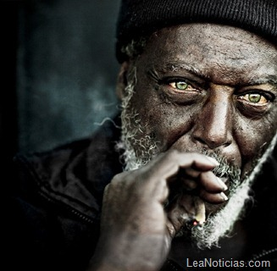
Multiculturalidad
Multiculturalidad e interculturalidad.
Cambios de la identidad cultural y territorial.

Slide 2
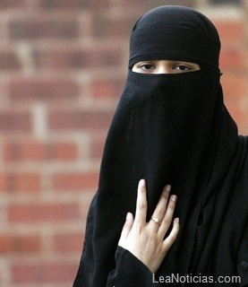
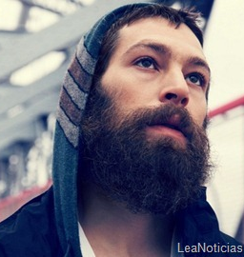
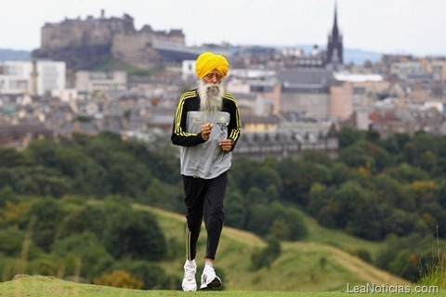
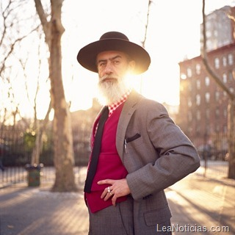
La multiculturalidad; es la existencia de varias culturas en un mismo espacio geográfico. En los espacios multiculturales encontramos grupos sociales con costumbres, lenguas y prácticas religiosas distintas de la mayoría.
Las naciones multiculturales se integran tanto por la diversidad de los grupos étnicos originarios como la llegada de población extranjera.

Slide 3
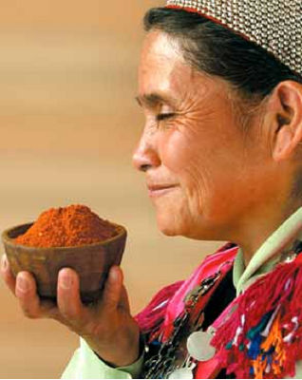
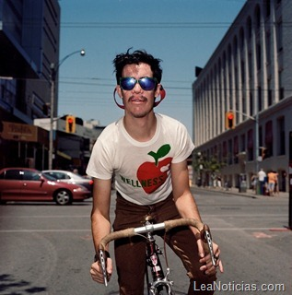
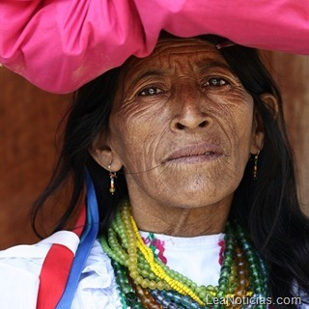
Actualmente, debido a la diversidad étnica que caracteriza a nuestro planeta, así como la existencia de naciones, regiones y ciudades pluriétnicas y multiculturales, es mucho más sano que los grupos étnicos, que están en contacto permanente, establezcan relaciones de cordialidad entre ellos y entre sus prácticas culturales. Estas relaciones entre culturas se denominan interculturalidad, idea que se ha adoptado para promover una mejor convivencia entre los pueblos y un respeto a sus manifestaciones culturales.

Slide 4
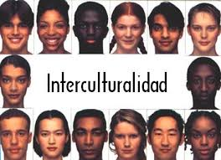

Slide 6
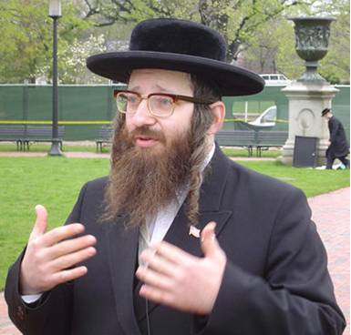
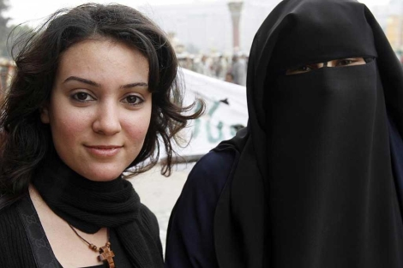
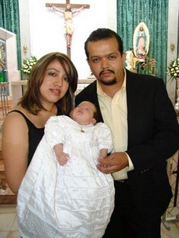
La interculturalidad implica la aceptación de las expresiones y los valores culturales de los pueblos en toda su diversidad.
La interculturalidad consiste en reconocer que es igualmente importante hablar español que náhuatl o cualquier otra lengua indígena; que es muy válido que un grupo de la población pertenezca a la religión católica y otra a la musulmana o judía; y que existan diversas opciones para alimentarnos: en establecimientos de comida china, árabe, japonesa, mexicana, etcétera.

Slide 7
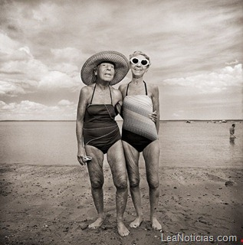
Se puede considerar que una de las formas de medir la riqueza de un país es a partir de la diversidad de culturas que lo conforman. En un país donde existen múltiples expresiones culturales nuestros sentidos pueden apreciar la diversidad de raíces históricas, tradiciones, festividades, artesanías, comida y vestido. Todo aquello nos lleva a reconocer que en las poblaciones existe una gran diversidad de formas de concebir y representar el espacio geográfico que habitan.

Slide 9
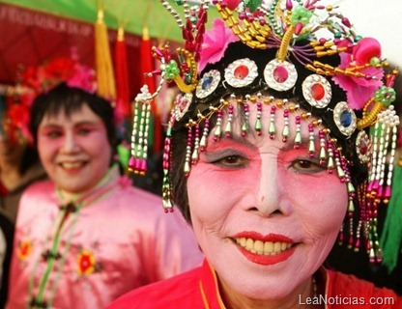
Es por ello que resulta importante llevar a cabo prácticas que favorezcan una mejor convivencia intercultural, como las siguientes:
Proporcionar la valoración de la riqueza étnica y cultural de los pueblos por parte de los gobiernos y los grupos de población mayoritarios.
Reconocer los derechos de las etnias y sus expresiones culturales.
Fomentar la tolerancia y evitar la discriminación a los pueblos y sus manifestaciones culturales.

Slide 10
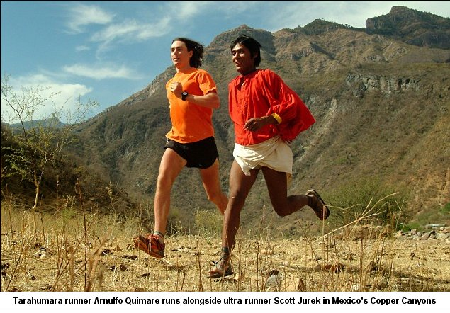
Fomentar el cuidado de la cultura de los pueblos, sus tradiciones y estilos de vida.
Cuidar las lenguas mediante la educación bilingüe y centros de enseñanza apropiados a cada cultura.
Establecer un diálogo permanente entre las culturas de forma que, respetando las diferencias, se construya entre todos una convivencia justa y satisfactoria.

Slide 11
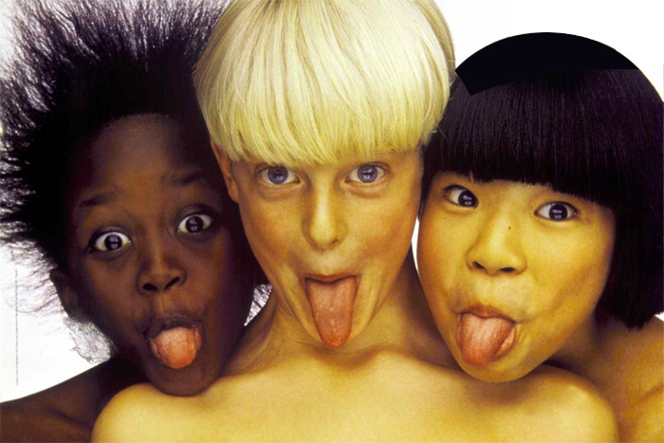
Los aspectos culturales constituyen uno de los más dinámicos del espacio geográfico. Las experiencias y relaciones con nuestro grupo social nos permiten formar poco a poco una identidad cultural que se expresa en el conjunto de creencias costumbres y tradiciones que nos distinguen de los demás.

Slide 16
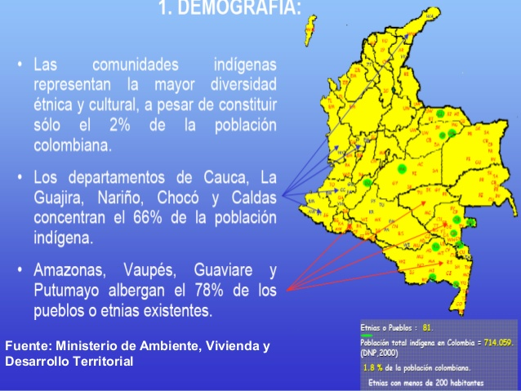

Slide 18
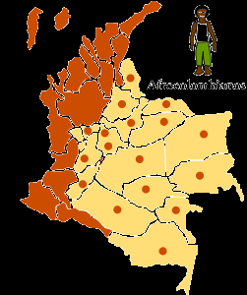

Slide 20
